Slide 1

Notes:
6조 발표를 맡은 중대장 안세익입니다. 저희 조 기획안 발표 시작하겠습니다.

Slide 2


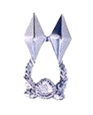
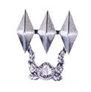
1. 팀 소개
2. 기획 내용
3. 기능 기술
Notes:
목차는 팀소개, 기획 내용, 기능 기술 순으로 말씀드리겠습니다.

Slide 3

Notes:
팀소개입니다.

Slide 4
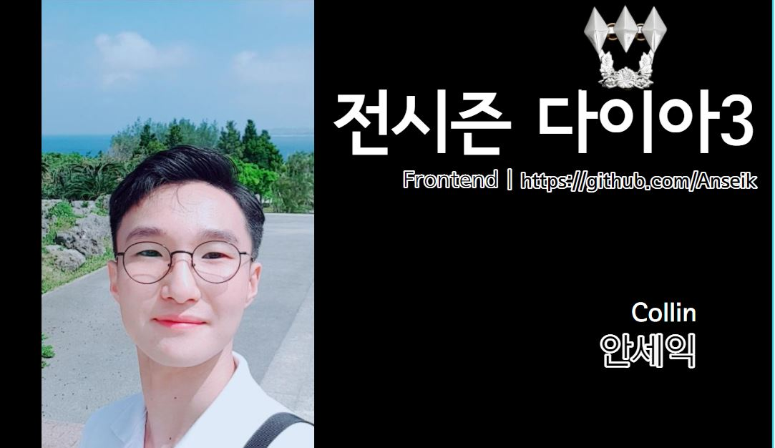
Notes:
우선 저는 6조 팀장을 맡고 있는 안세익입니다. 전시즌에는 다이아3에서 끝났지만 이번 시즌에는 개발분야에서 쭉쭉 진급해서 끝까지 올라가보겠습니다.

Slide 5
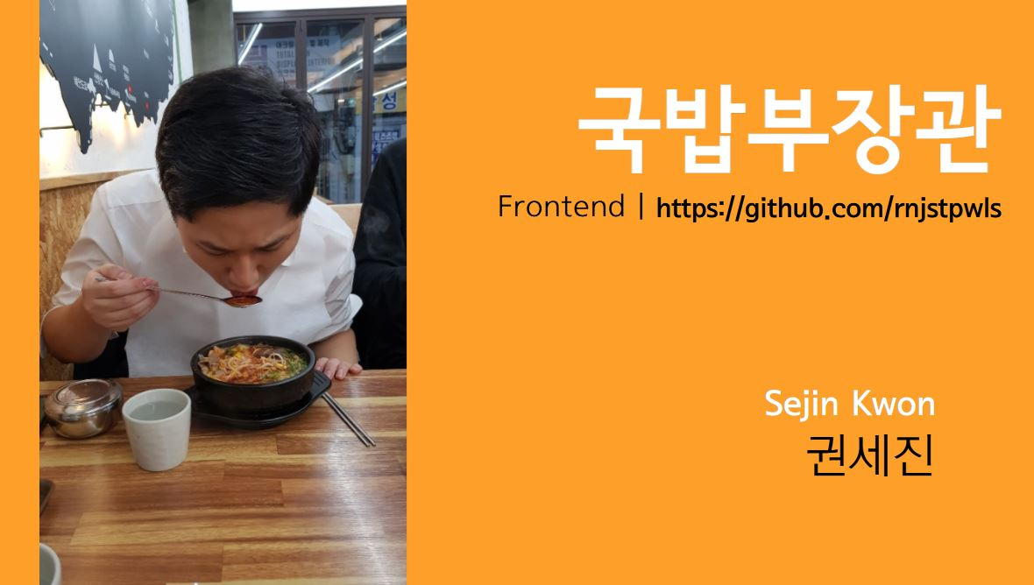
Notes:
다음은 먹는게 세상에서 제일 좋아. 국밥부장관 권세진입니다. 잘 먹고, 알고리즘도 잘 하고, 웹도 잘 하는, 못하는게 없는 장관님, 든든합니다.

Slide 6
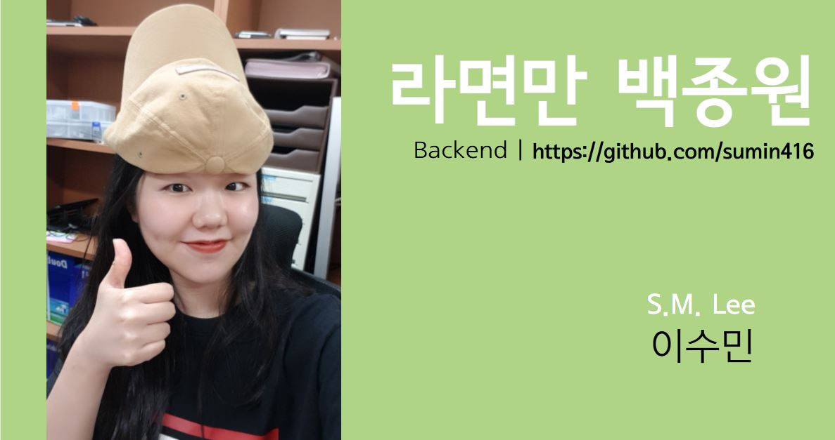
Notes:
우리 팀의 유일한 홍일점 이수민입니다. 칙칙한 팀 분위기를 화사하게 만들어 주고 반짝반짝이는 아이디어가 많은 보석 같은 친구입니다.

Slide 7
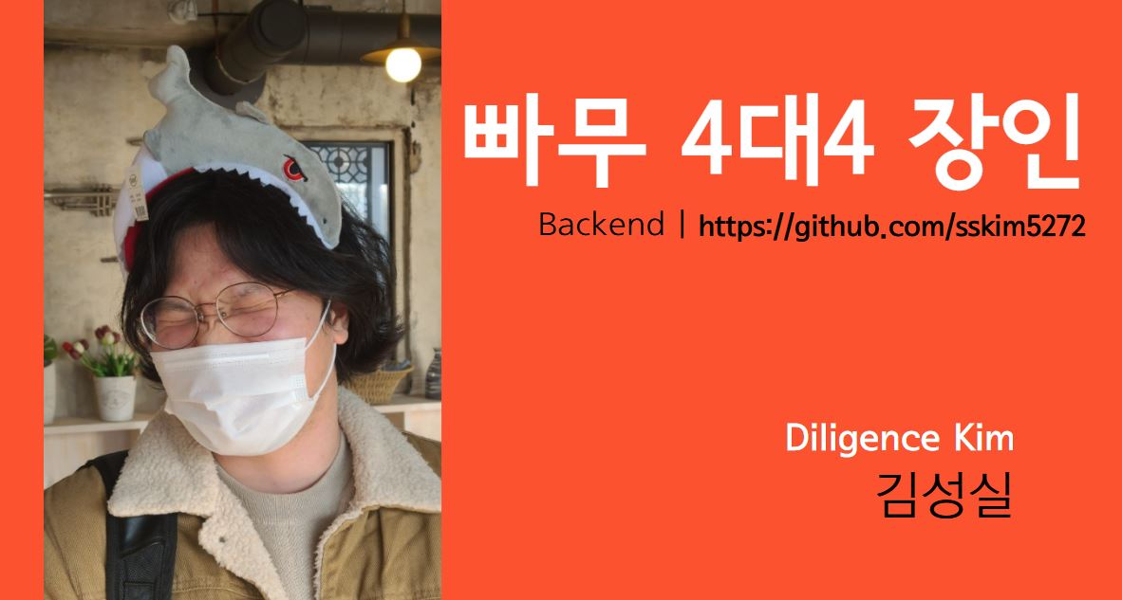
Notes:
우리 팀의 중성적인 매력 김성실입니다. 개발 지식은 머리카락 길이와 비례한다. 머리 길이만큼 풍성한 그의 개발 지식은 따라올 사람이 없습니다.

Slide 8
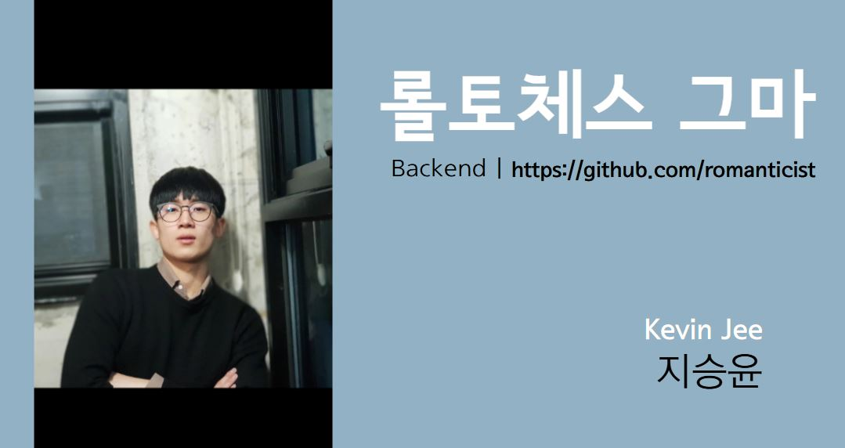
Notes:
우리 팀의 분위기 메이커이자 활력소 지승윤입니다. 항상 파이팅 넘치고 함께 있으면 에너지를 얻는 비타민 같은 존재입니다.
이상으로 저희 팀 5명을 모두 소개해드렸고 저희 프로젝트의 기획안에 대해 설명드리겠습니다.

Slide 9

Notes:
먼저 기획과정을 말씀드리겠습니다.

Slide 10
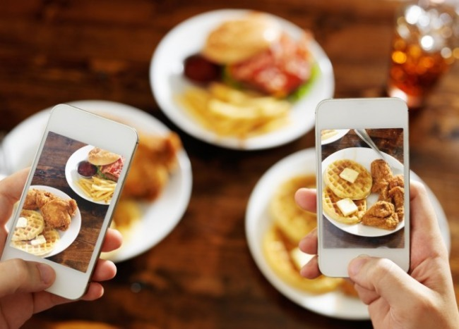
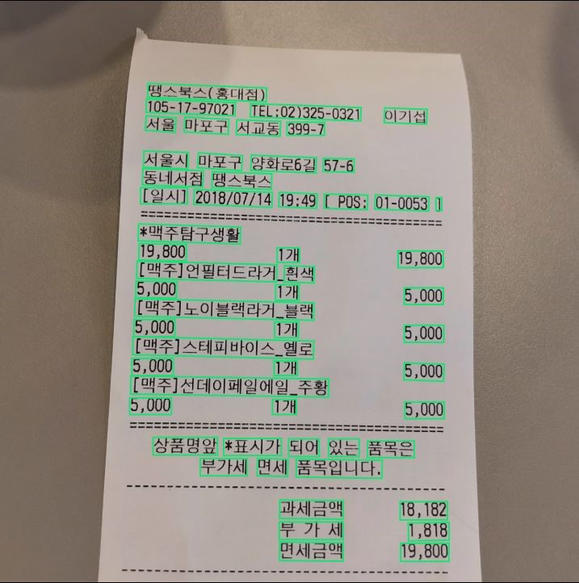
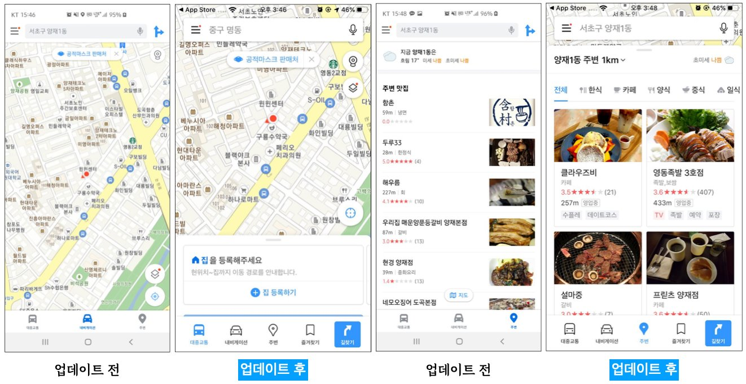

Notes:
처음에 저희는 맛집 SNS로 시작했습니다. 하지만 저희는 SNS로는 만족할 수 없었습니다.
맛집 SNS로 개발까지 시작했지만 과감하게 리셋하고 다시 주제를
정하기로 했습니다.
이미지에서 텍스트를 인식하는 OCR 기능을 이용한 내돈내산 인증 리뷰 서비스부터

Slide 11


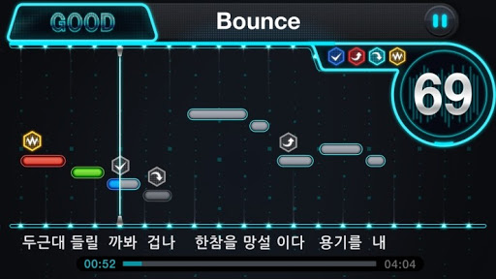

Notes:
인공지능 보컬 트레이닝 서비스

Slide 12
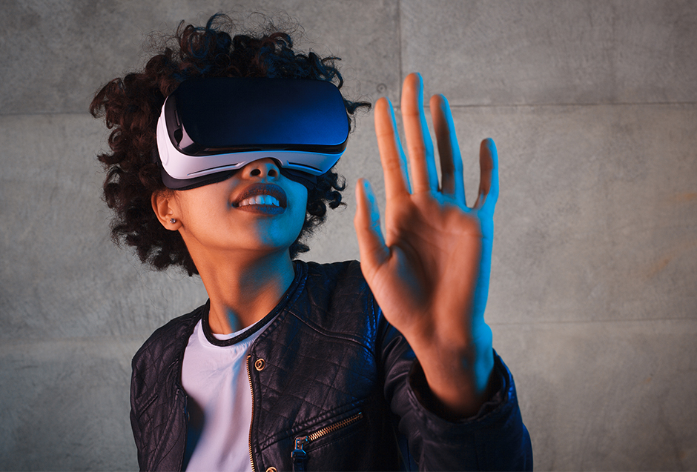
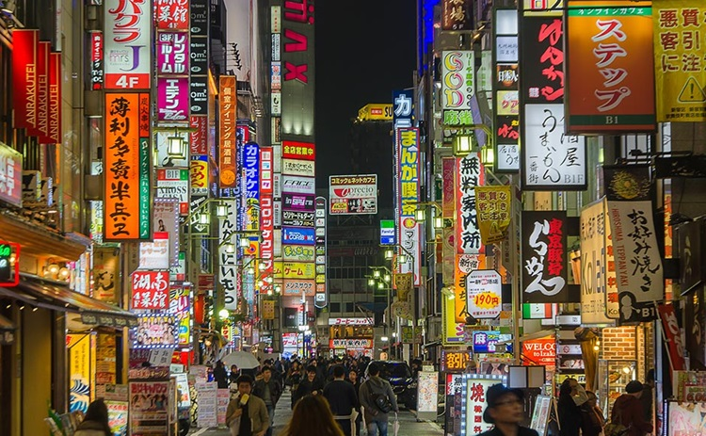
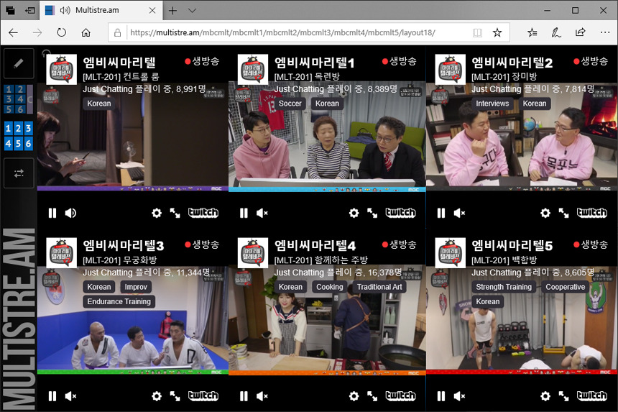
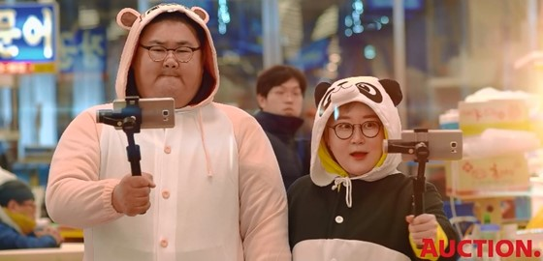
Notes:
온라인 VR 여행 서비스도 떠올려 봤습니다.
정말 좋은 아이디어가 많이 나와서 무엇을 선택할지 고민을 많이 했습니다.
그러다 저희는 한가지 주제에 꽂혔습니다. 바로이거다.

Slide 13

Notes:
유레카!!

Slide 14

쇼핑의 새로운 발견 유레카!!
Notes:
쇼핑의, 새로운 발견, 유레카,
이번 프로젝트에서 저희는 쇼핑에 감정을 접목해보고자 합니다.

Slide 15
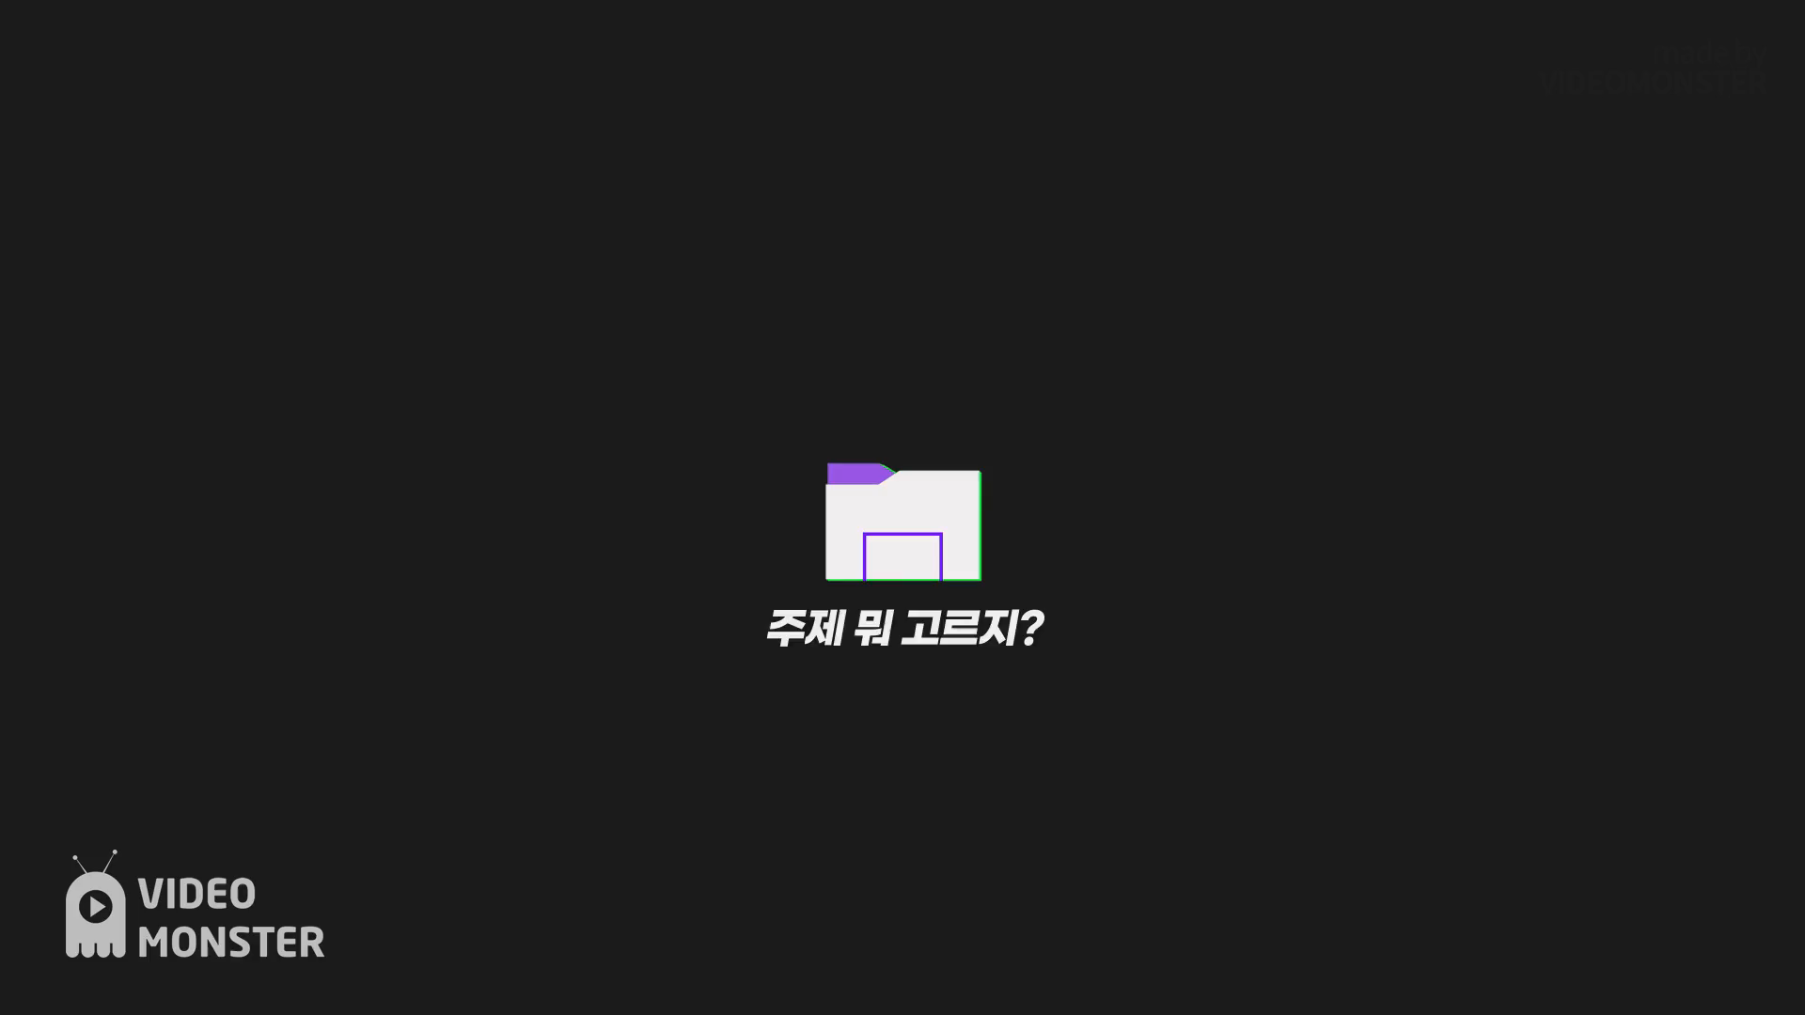
Notes:
본격적으로 저희 주제를 말씀드리기에 앞서 영상 보시고 진행하겠습니다.

Slide 16

Notes:
영상 잘 보셨나요? 계속 유레카라는 말이 반복 되는데 저희 프로젝트 이름입니다.
감정 분석 쇼핑몰이라니 아직 감이 잘 안오시죠? 지금부터 설명드리겠습니다.

Slide 17

Notes:
우리의 일상은 항상 무엇인가를 사는 것입니다. 어제도 저는 참지 못하고 질러버렸습니다.
아마 오늘도 이 발표가 끝나면 뭔가 지르고 싶을 것 같습니다.
쇼핑은 우리에게 큰 즐거움을 주지만 한편으로는 다 비슷해보이고 무엇을 살지 몰라 선택장애에 빠지기도 합니다.

Slide 18
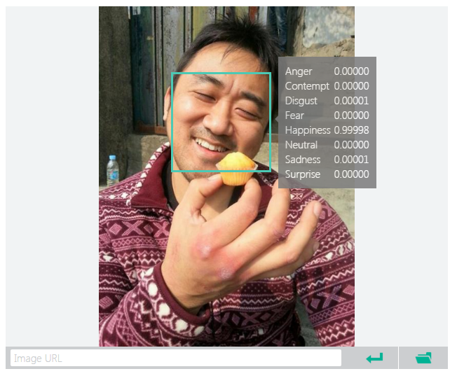
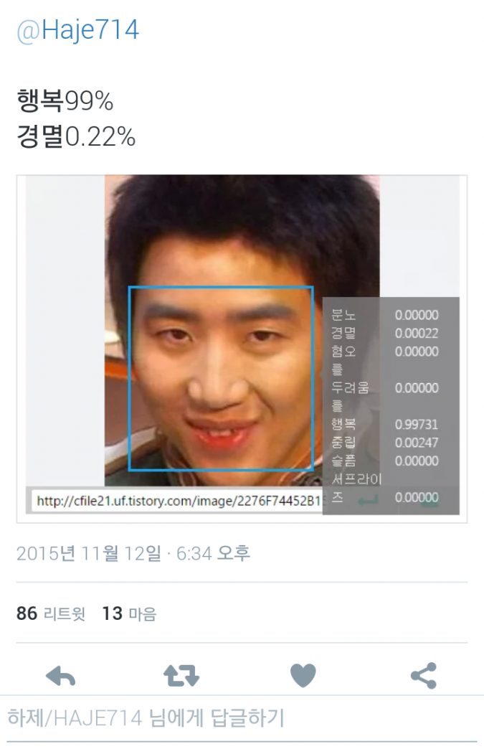
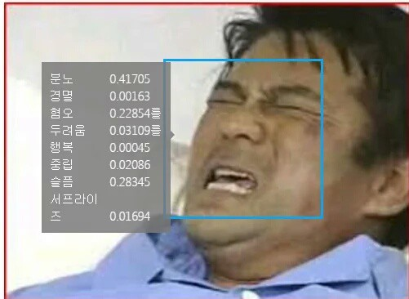
Notes:
그럴때 혹시 대충 아무거나 사시진 않았나요?
지금 여러분이 사신 그 물건 정말 마음에 들어서 사신것인지 그게 최선의 선택이었는지 확신하실 수 있나요?
저희 쇼핑몰을 이용하면 확신할 수 있습니다. 저희는 여러분이 진짜 좋아하는게 무엇인지 감정분석 기반으로 찾아드릴 수 있으니까요.

Slide 19

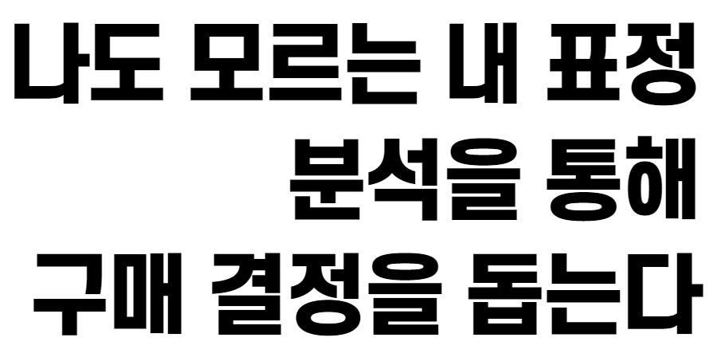
Notes:
이제 아무거나 대충 사고 후회하지 마세요. 저희가 여러분의 표정으로 감정을 분석해서 강하게 끌리는 제품을 찾아드리겠습니다!
저희 쇼핑몰을 이용하시면 나도 몰랐던 내 마음을 잘 이해하고 정말 원하는 물건만 구매할 수 있습니다. 저희 쇼핑몰과 함께라면
과소비로 인해 통장이 텅텅 비어 텅장이 되는 것을 방지할 수 있습니다!

Slide 20

Notes:
다음으로 서비스의 구성과 기능에 대해 말씀드리겠습니다.

Slide 21
판매자
사이트
구매자
사이트
감정
분석
Notes:
저희 서비스는 크게 판매자 사이트, 구매자 사이트, 감정 분석 3가지로 구성되어있습니다.

Slide 22
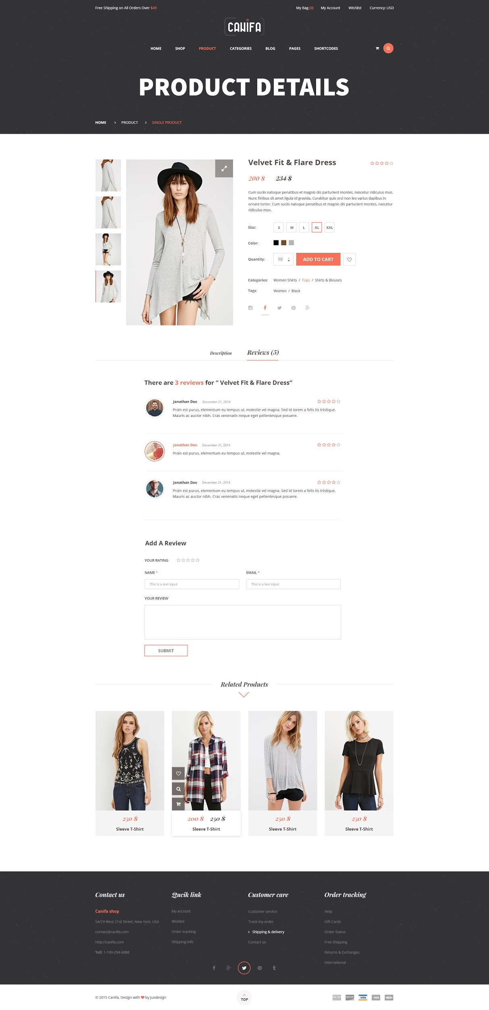
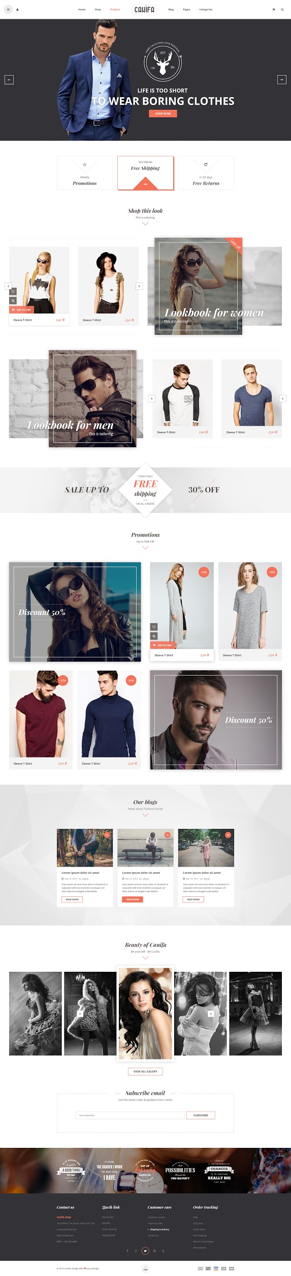
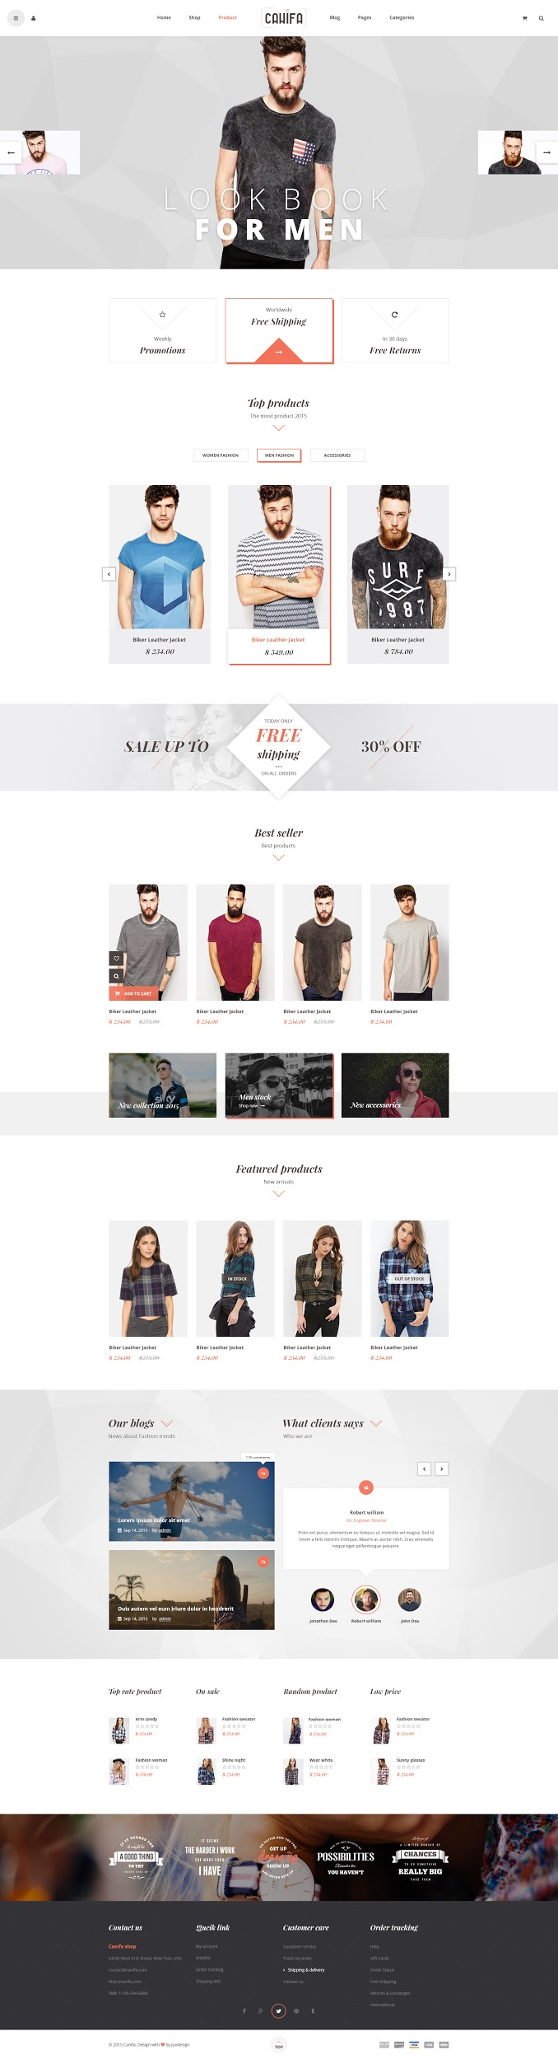
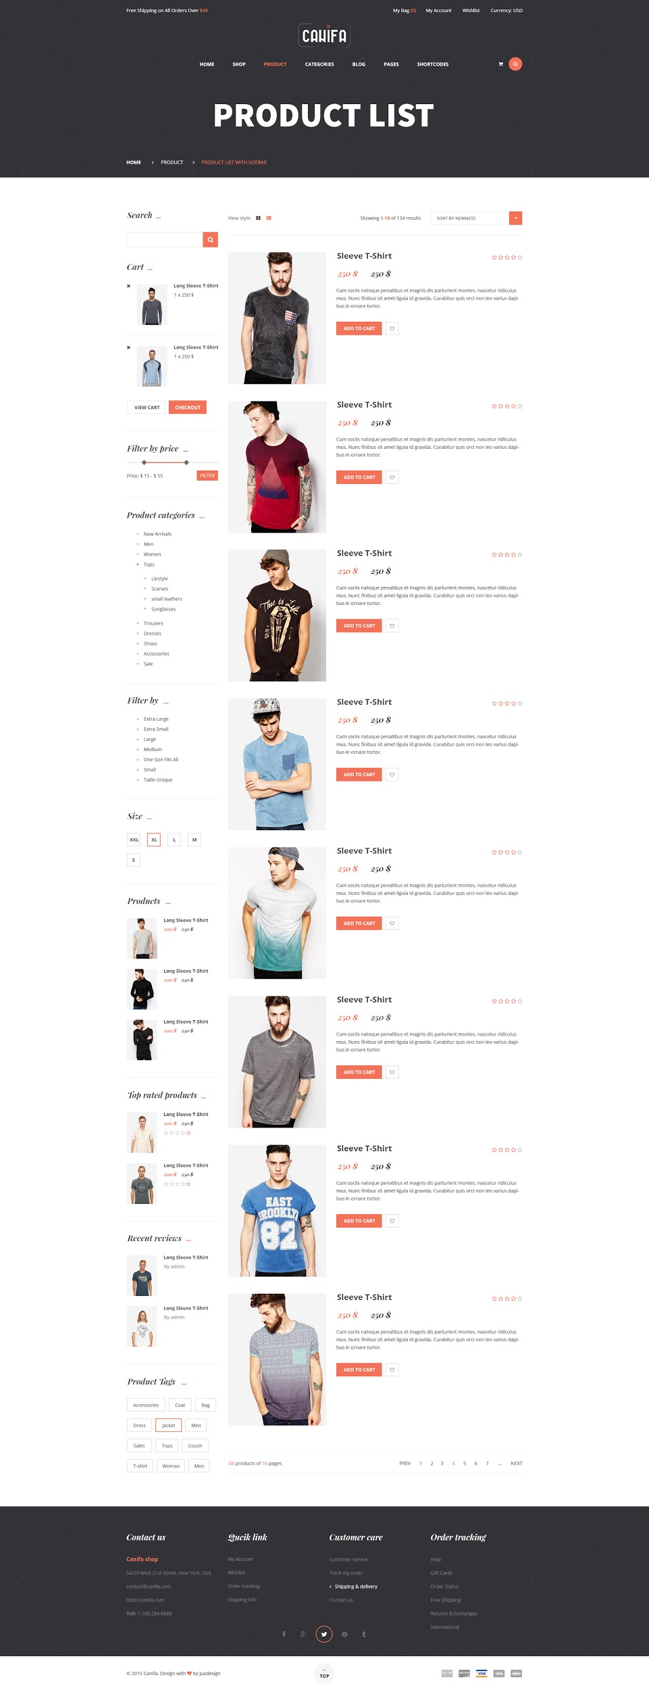
Notes:
먼저 구매자 사이트 샘플입니다. 현존 하는 쇼핑몰들의 UI/UX를 분석하여 소비자가 직관적이고 편리하게 이용할 수 있는 사이트를 만들고자 합니다.
도움 안 되는 광고는 최대한 제외하고 추천 알고리즘을 적용하여 소비자의 합리적인 쇼핑에 도움을 드리고자 합니다.

Slide 23
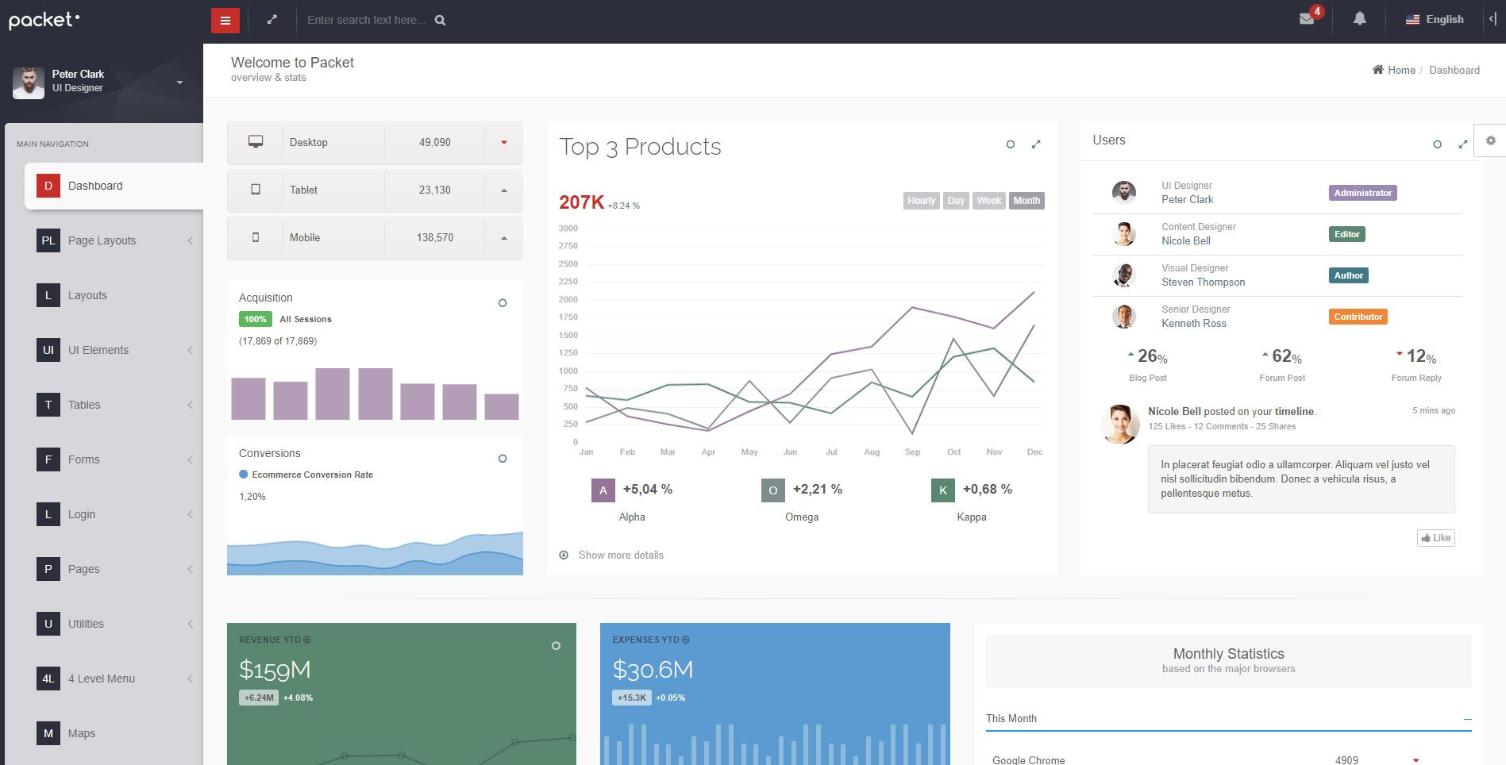
Notes:
다음은 판매자 사이트 샘플입니다. 일반 소비자에게는 생소하지만 쇼핑몰이라면 판매자 페이지도 있어야 겠죠.
저희는 판매자들을 위한 직관적인 관리 페이지도 만듭니다.

Slide 24
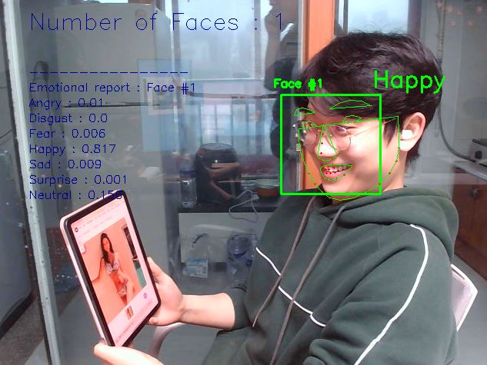
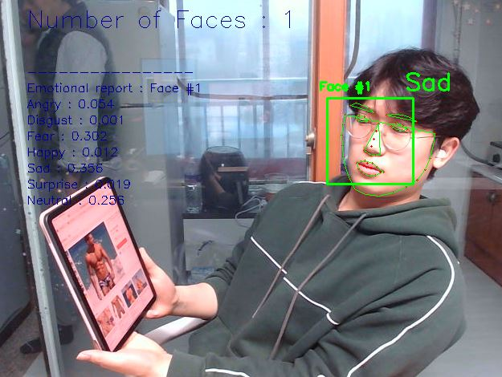
Notes:
저희 쇼핑몰의 차별화된 요소이죠! 여러분의 표정은 생각보다 다양합니다.
실시간 표정 변화를 AI로 해석하여 사용자의 구매결정에 도움을 드릴 수 있습니다!
감정분석 외에도 구매결정에 도움을 드릴 수 있는 다양한 추천 서비스를 계획하고 있습니다.
감정분석을 원하지 않는 사용자를 위해 해당 기능을 ON/OFF 할 수 있도록 구현할 예정입니다.

Slide 25

Notes:
그런데 종합쇼핑몰을 구현하려면 엄청난 양의 데이터를 처리하고 저장 수 있어야 하지 않을까요? 그래서 저희는 이 기술을 도입하기로 했습니다.

Slide 26
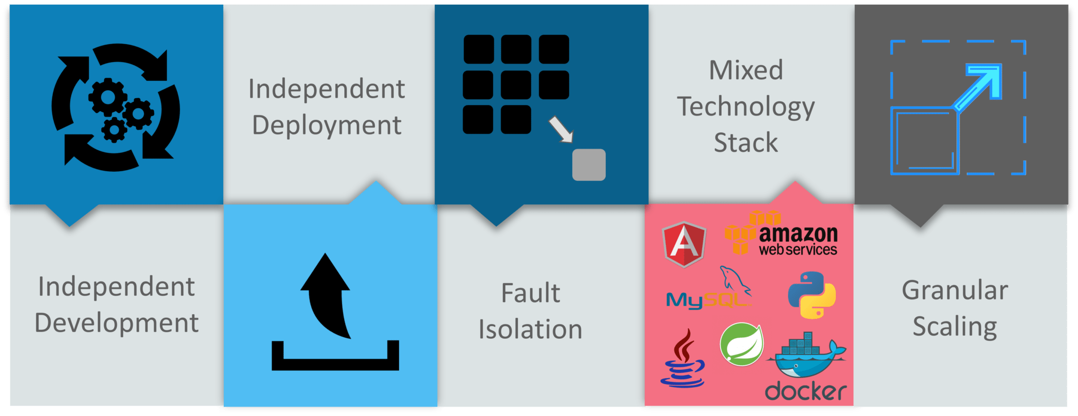

Notes:
바로 M!S!A! 마이크로! 서비스! 아키텍처!
MSA는 서비스 단위로 어플리케이션을 분리하여 각각의 독립된 서비스를 제공하는 기술입니다.

Slide 27




Notes:
쇼핑몰처럼 복합적인 서비스를 제공하는 곳에 MSA를 도입했을 때 뛰어난 성능 향상을 기대할 수 있습니다.
이미 해외에서는 아마존이 이 기술을 이용하고 있고 국내에서도 쿠팡, 11번가, 우아한형제들에서 MSA를 도입하였습니다.

Slide 28
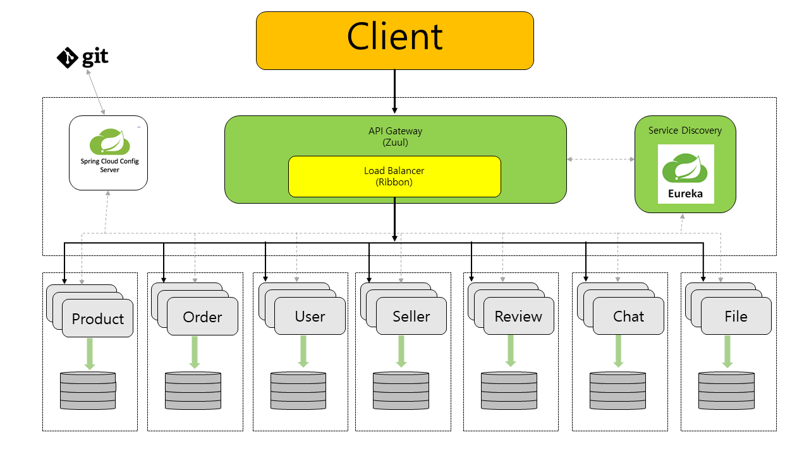
Notes:
저희는 크게 7개의 독립된 마이크로 서비스를 계획하고 있습니다. 이를 통해 저희는 서비스의 안정성, 회복성, 확장성을 확보할 수 있을 것이라 기대하고 있습니다.

Slide 29

THANK YOU!
Notes:
여기까지 저희가 준비한 발표 내용입니다. 저는 만족했는데 여러분도 만족스러우셨으면 좋겠습니다. 경청해주셔서 감사합니다!

